Slide 1

BINV3140 Spring
Cours 2
2023-2024
Gillard Xavier
Strebelle Sébastien

Slide 2

Persistance des données

Slide 3
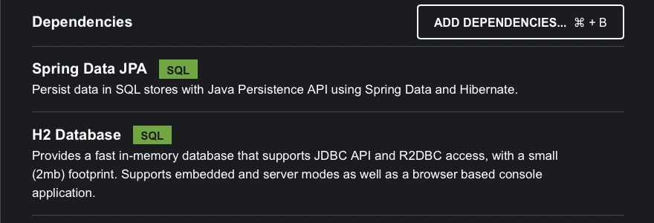
Nouvelles dépendances
Spring Data JPA
Object-Relational Mapping
Création de repository simples
H2 Database
Moteur SQL
Serveur ou « in-memory »

Slide 4
ORM
L’annotation @Entity crée automatiquement la table correspondante dans la BD.
@Id donne la clé primaire de la table, et @Column permet de renommer une colonne.
JPA nécessite un constructeur vide → @NoArgsConstructor
@Getter @Setter @ToString @NoArgsConstructor @Entity(name = "videos") public class Video { @Id private String hash; private String name; private String author; @Column(name = "creation_year") private int creationYear; private int duration; // in seconds private String url; }

Slide 5
Repository
@Repository public interface VideosRepository extends CrudRepository<Video, String> {}
Interface : save, delete, findAll, findById, …
Génération des requêtes par le nom des méthodes
Iterable<Video> findByAuthor(String author);
Règles de nommage : https://docs.spring.io/spring-data/jpa/docs/current/reference/html/#jpa.query-methods.query-creation
Requêtes plus complexes : @Query

Slide 6
Import de données
Fichier import.sql dans le dossier resources
Exécuté à la création de la BD
INSERT INTO videos(hash, name, author, creation_year, duration, url) VALUES ('JxS5E-kZc2s','Funny Cats Compilation (Most Popular) Part 1','NoCAT NoLiFE 2',2015,1004,'https://www.youtube.com/watch?v=JxS5E-kZc2s’);
INSERT INTO videos(hash, name, author, creation_year, duration, url) VALUES ('ZuRLOlB4N8U','Cute Animals for When You are Stressed','PetWard',2021,949,'https://www.youtube.com/watch?v=ZuRLOlB4N8U’);
INSERT INTO videos(hash, name, author, creation_year, duration, url) VALUES ('dQw4w9WgXcQ','Cutest kitty ever','Cat4Life',2009,212,'https://www.youtube.com/watch?v=dQw4w9WgXcQ');

Slide 7
Organisation du service

Slide 8
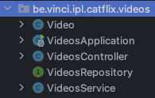
Organisation du service
Couche model : définition des données
Couche data : accès aux données
Repository ou Proxy
Couche service : logique business
Couche controller : endpoints du service
Micro-services : Principe de responsabilité unique
Peu de fichiers → dossiers inutiles

Slide 9
Injection de dépendances
Gestion automatique de la création des objets
Plusieurs manière d’injecter les dépendances
Par constructeur → appelé automatiquement
Par setter → @Autowired
Par paramètre → @Autowired
@RestController public class VideosController { private final VideosService service; public VideosController(VideosService service) { this.service = service; } }

Slide 10
Séparation des couches
Controller : requête HTTP
public ResponseEntity<Video> createOne(@RequestBody Video video) { boolean created = service.createOne(video); if (!created) return new ResponseEntity<>(HttpStatus.CONFLICT); else return new ResponseEntity<>(video, HttpStatus.CREATED); }
Service : Logique business
public boolean createOne(Video video) { if (repository.existsById(video.getHash())) return false; repository.save(video); return true; }
Repository : gestion des données

Slide 11
Documentation OpenAPI

Slide 12
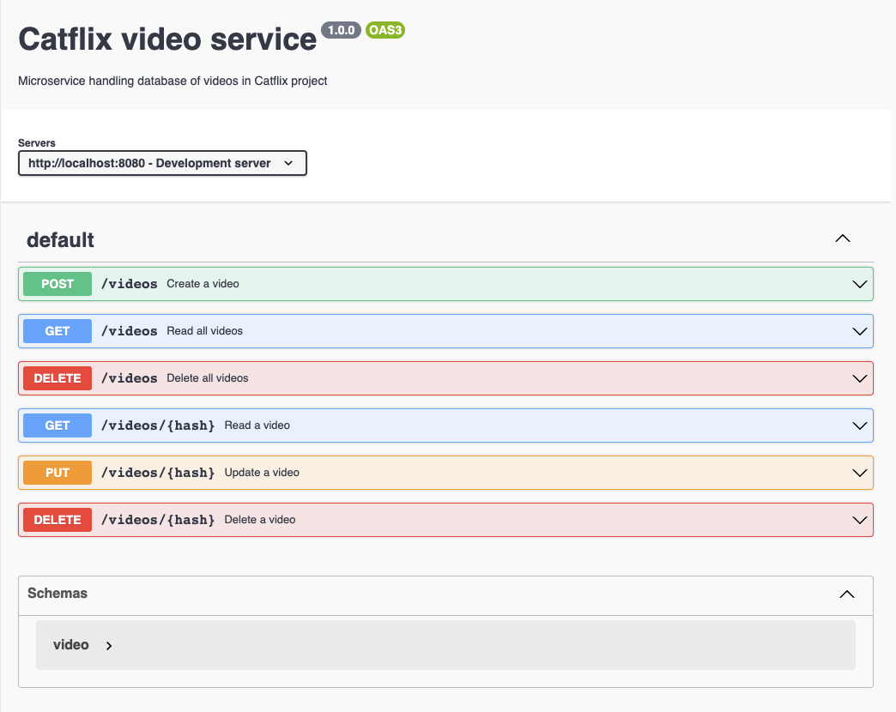
Documentation OpenAPI
Standard de documentation de Restful API Open-Source
Visualiser les entrées-sorties de vos services
IntelliJ :
New → OpenAPI Specification
OpenAPI 3 (.yaml)
À la racine de vos services

Slide 13
Informations de base
openapi: 3.0.3 info: title: Catflix video service description: Microservice handling database … version: 1.0.0 servers: - url: http://localhost:8080 description: Development server

Slide 14
Schémas
components: schemas: video: type: object
properties: hash: type: string duration: type: integer description: in seconds …
example: hash: dQw4w9WgXcQ duration: 212
…

Slide 15
Paths
paths:
/videos/{hash}: parameters: - name: hash in: path description: Hash of the video required: true schema: type: string example: dQw4w9WgXcQ style: simple

Slide 16
Endpoint
put: summary: Update a video requestBody: description: New values of the video content: 'application/json': schema: $ref: '#/components/schemas/video' responses: 400: description: Non matching video hashes 404: description: Video not found 200: description: Updated video, returned old values content: 'application/json': schema: $ref: '#/components/schemas/video'

Slide 17
Documentation OpenAPI
Exemple complet sur moodle
Spécification complète : https://swagger.io/specification/

Slide 18
Exercice

Slide 19
Amazing product service
Adaptez votre service de la semaine passée
En rajoutant la persistance des données
En organisant votre service en couches
Documentez votre service avec OpenAPI

